Slide 1



Introducción a Docker
Docker es una plataforma de código abierto diseñada para facilitar la creación, implementación y ejecución de aplicaciones usando contenedores. Proporciona una forma de encapsular las aplicaciones y sus dependencias en entornos ligeros y portátiles.
by Angel Alejandro Herrera Macias

Slide 2
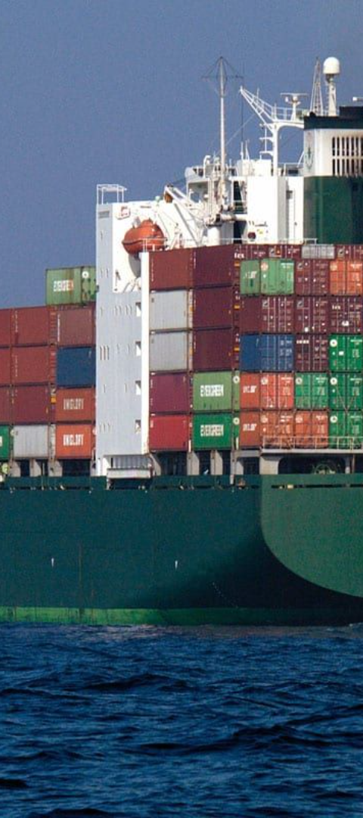
¿Qué es un contenedor?
1
Entorno de Ejecución
2
Independencia
Un contenedor es una unidad de software liviana que incluye todo lo necesario para ejecutar una aplicación: código, tiempo de ejecución, herramientas de sistema, bibliotecas y configuraciones.
Proporciona aislamiento y seguridad, lo que permite ejecutar múltiples contenedores en una misma máquina sin conflictos y con alta eficiencia.
3
Portabilidad
Son portables, lo que significa que los contenedores se pueden crear y ejecutar fácilmente en cualquier plataforma sin modificar la aplicación.

Slide 3
¿Qué es Docker y cómo funciona?
Motor de Docker
Imagen de Docker
Registro de Docker
El motor de Docker es una aplicación de servidor que ejecuta los contenedores. Proporciona una API y una interfaz de línea de comandos para interactuar con Docker.
Las imágenes de Docker son plantillas de solo lectura que contienen el sistema de archivos de la aplicación, así como herramientas y bibliotecas necesarias para ejecutarla.
El registro de Docker es un repositorio donde se pueden almacenar y compartir imágenes. Permite a los desarrolladores colaborar en la creación de aplicaciones.

Slide 4
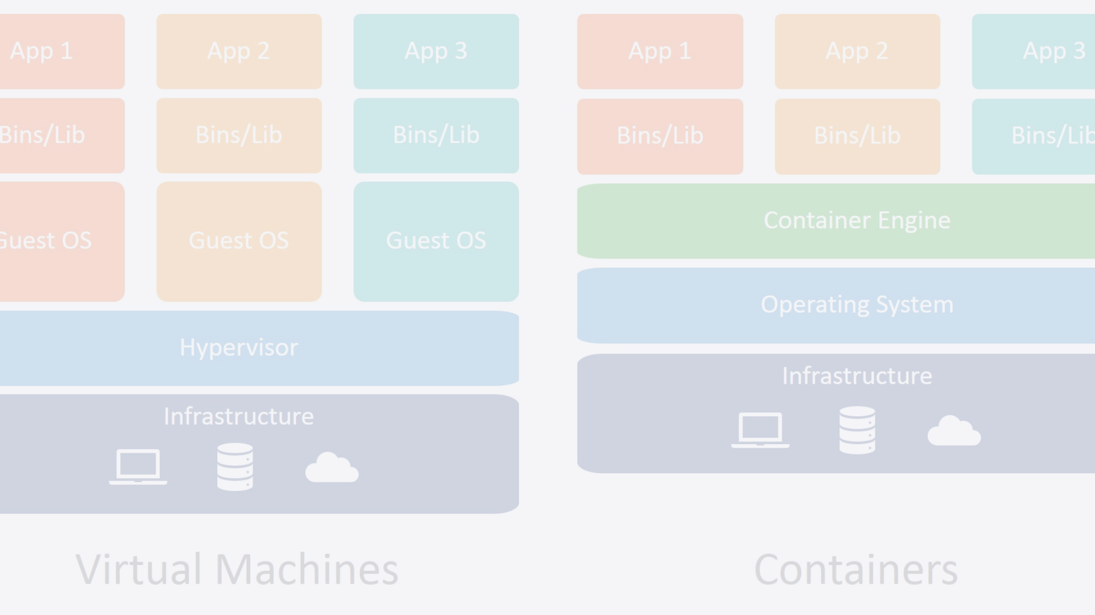



Ventajas de usar Docker
Portabilidad
Escalabilidad
Consistencia
Las aplicaciones y servicios de Docker pueden ejecutarse en cualquier entorno, ya sea en la nube, en servidores locales o en máquinas de desarrollo.
Con Docker, es fácil escalar aplicaciones y añadir o eliminar instancias de manera rápida y eficiente.
Los entornos de desarrollo, pruebas y producción pueden ser consistentes, lo que aumenta la confiabilidad al implementar las aplicaciones.

Slide 5
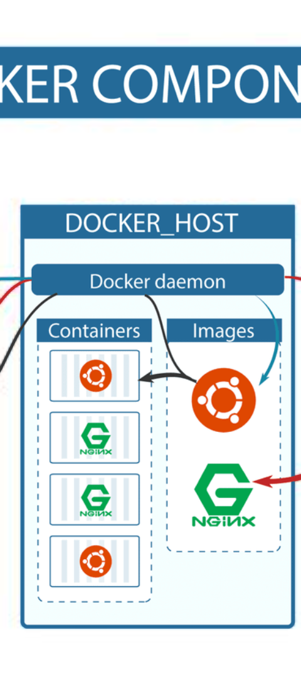
Instalación de Docker
1
Plataformas Soportadas
2
Documentación Detallada
Docker es compatible con una amplia variedad de sistemas operativos, incluyendo Linux, Windows y macOS.
La documentación oficial de Docker proporciona instrucciones detalladas para descargar e instalar Docker en diversas plataformas.
3
Versiones Estables
Siempre es recomendable usar las versiones estables más recientes de Docker para garantizar la seguridad y estabilidad del entorno.

Slide 6
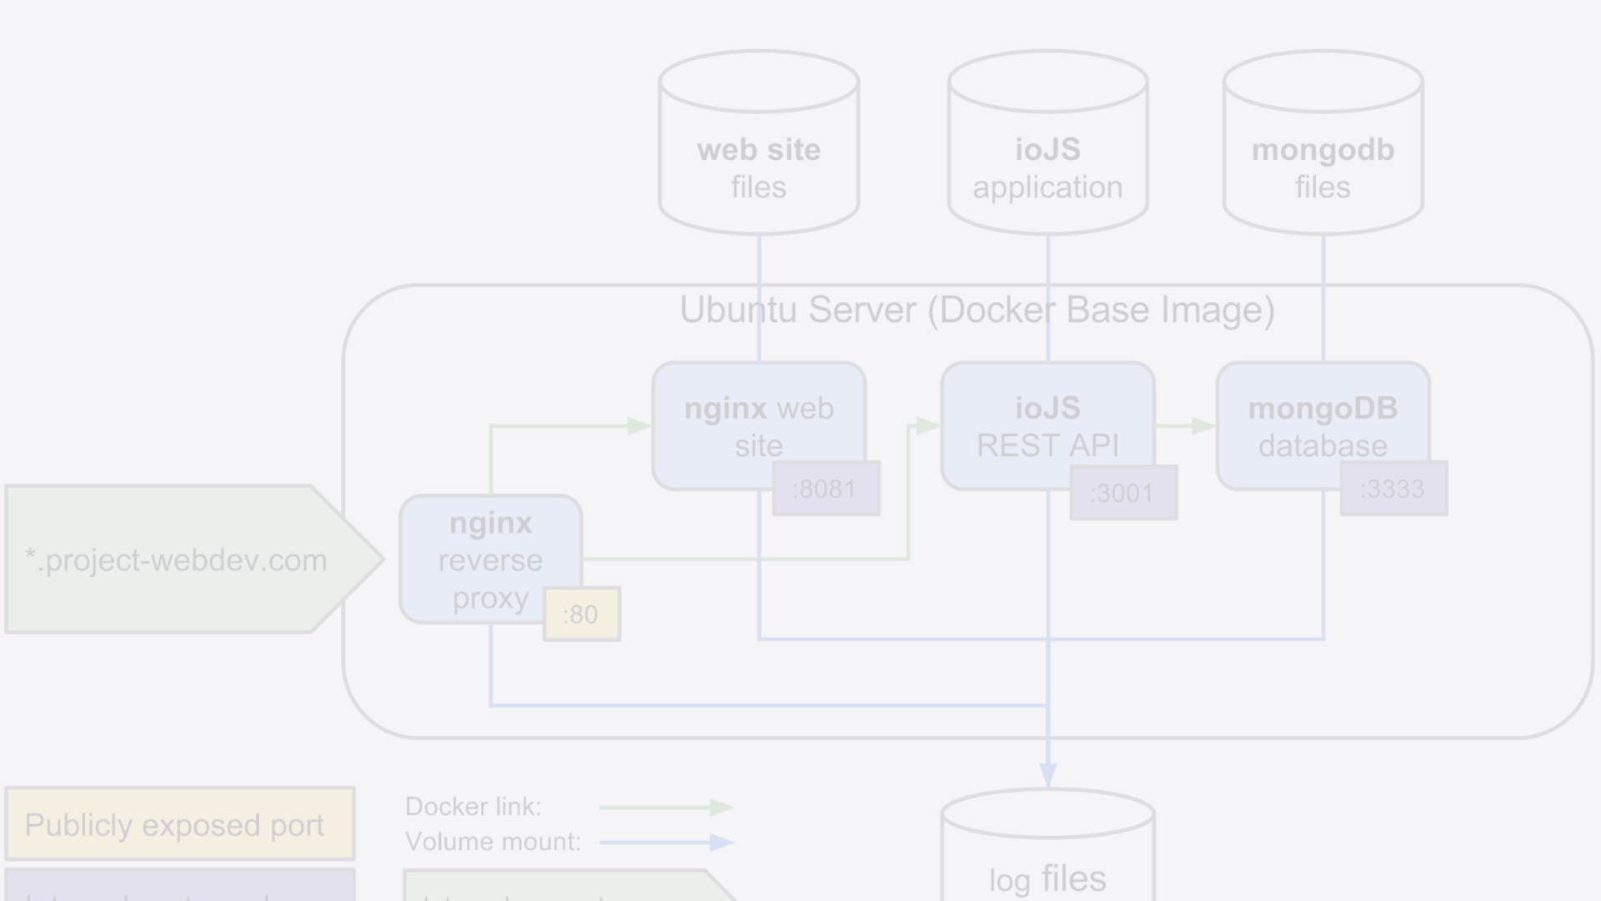
Creación de un contenedor
1
Elegir una Imagen Base
Seleccionar una imagen base adecuada para el contenedor, que sirva como punto de partida para la aplicación.
2
Definir un Dockerfile
Crear un archivo Dockerfile que contenga las instrucciones para construir la imagen del contenedor de forma automatizada.
3
Construir el Contenedor
Utilizar el comando 'docker build' para construir el contenedor a partir del Dockerfile y las configuraciones respectivas.

Slide 7
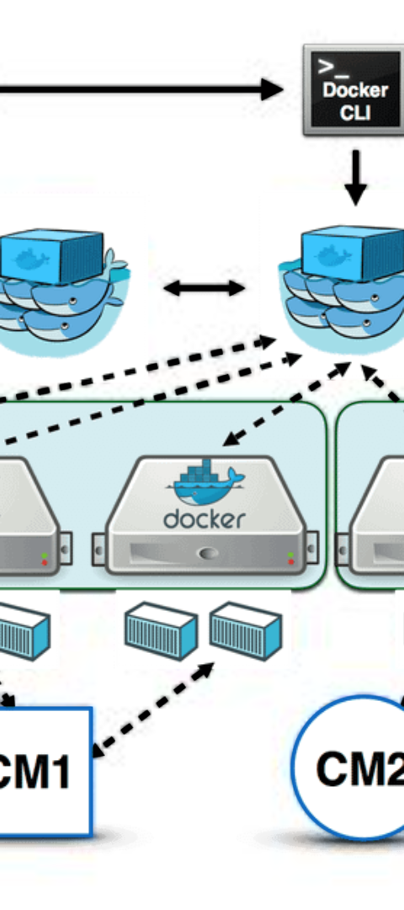
Gestión de contenedores con Docker
Operaciones Básicas
Redes y Almacenamiento
Realizar tareas como iniciar, detener, reiniciar y eliminar contenedores de forma sencilla con comandos específicos de Docker.
Gestionar las redes y el almacenamiento asociado a los contenedores para garantizar una comunicación eficiente y persistencia de datos.
Monitorización y Registro
Controlar y registrar el rendimiento, uso de recursos y eventos dentro de los contenedores con herramientas integradas.

Slide 8
Conclusiones y recursos adicionales
2
500K
300
Foros de la Comunidad
Descargas Mensuales
Repositorios Públicos
Participar en comunidades Docker ofrece la oportunidad de aprender de otros usuarios, compartir experiencias y resolver problemas comunes.
Docker es ampliamente utilizado con millones de descargas mensuales, lo que indica su popularidad y relevancia en la industria.
Actualmente, existen cientos de miles de imágenes de Docker disponibles en repositorios públicos, lo que brinda una amplia gama de opciones para las implementaciones de aplicaciones.

